Slide 1


Les coûts sociétaux de l'utilisation des pesticides en France
Alliot Christophe, Mc Adams-Marin Delphine, Borniotto Diana, and Baret Philippe

Slide 2
Les coûts sociétaux de l'utilisation des pesticides en France
Les auteurs
Alliot Christophe, Mc Adams-Marin Delphine, Borniotto Diana, and Baret Philippe

Slide 3
Les coûts sociétaux de l'utilisation des pesticides en France
Les auteurs
Alliot Christophe, Mc Adams-Marin Delphine, Borniotto Diana, and Baret Philippe
Les équipes

Slide 4
Les coûts sociétaux de l'utilisation des pesticides en France
Les auteurs
Alliot Christophe, Mc Adams-Marin Delphine, Borniotto Diana, and Baret Philippe
Les équipes
Publiée par
en 2022

Slide 5
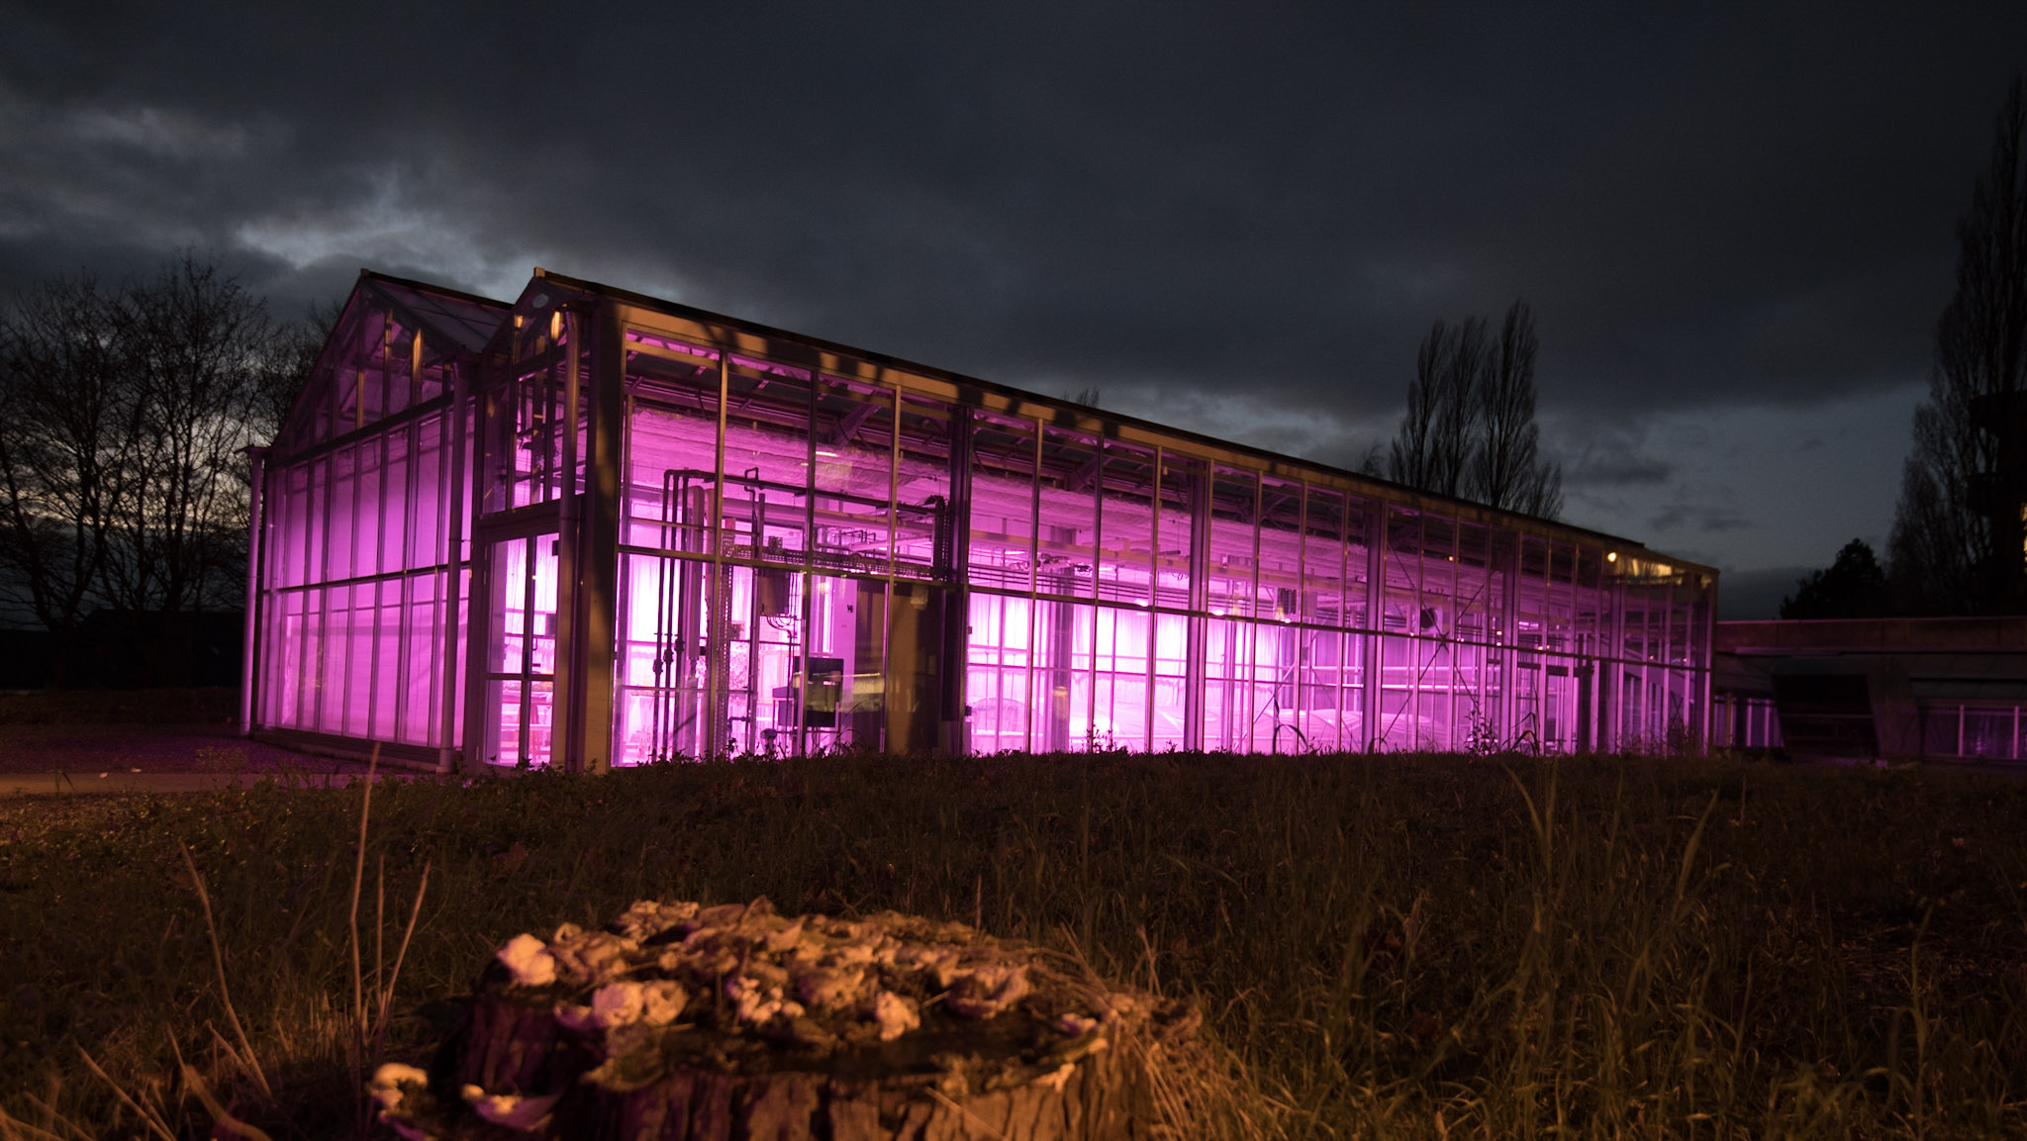

Slide 6
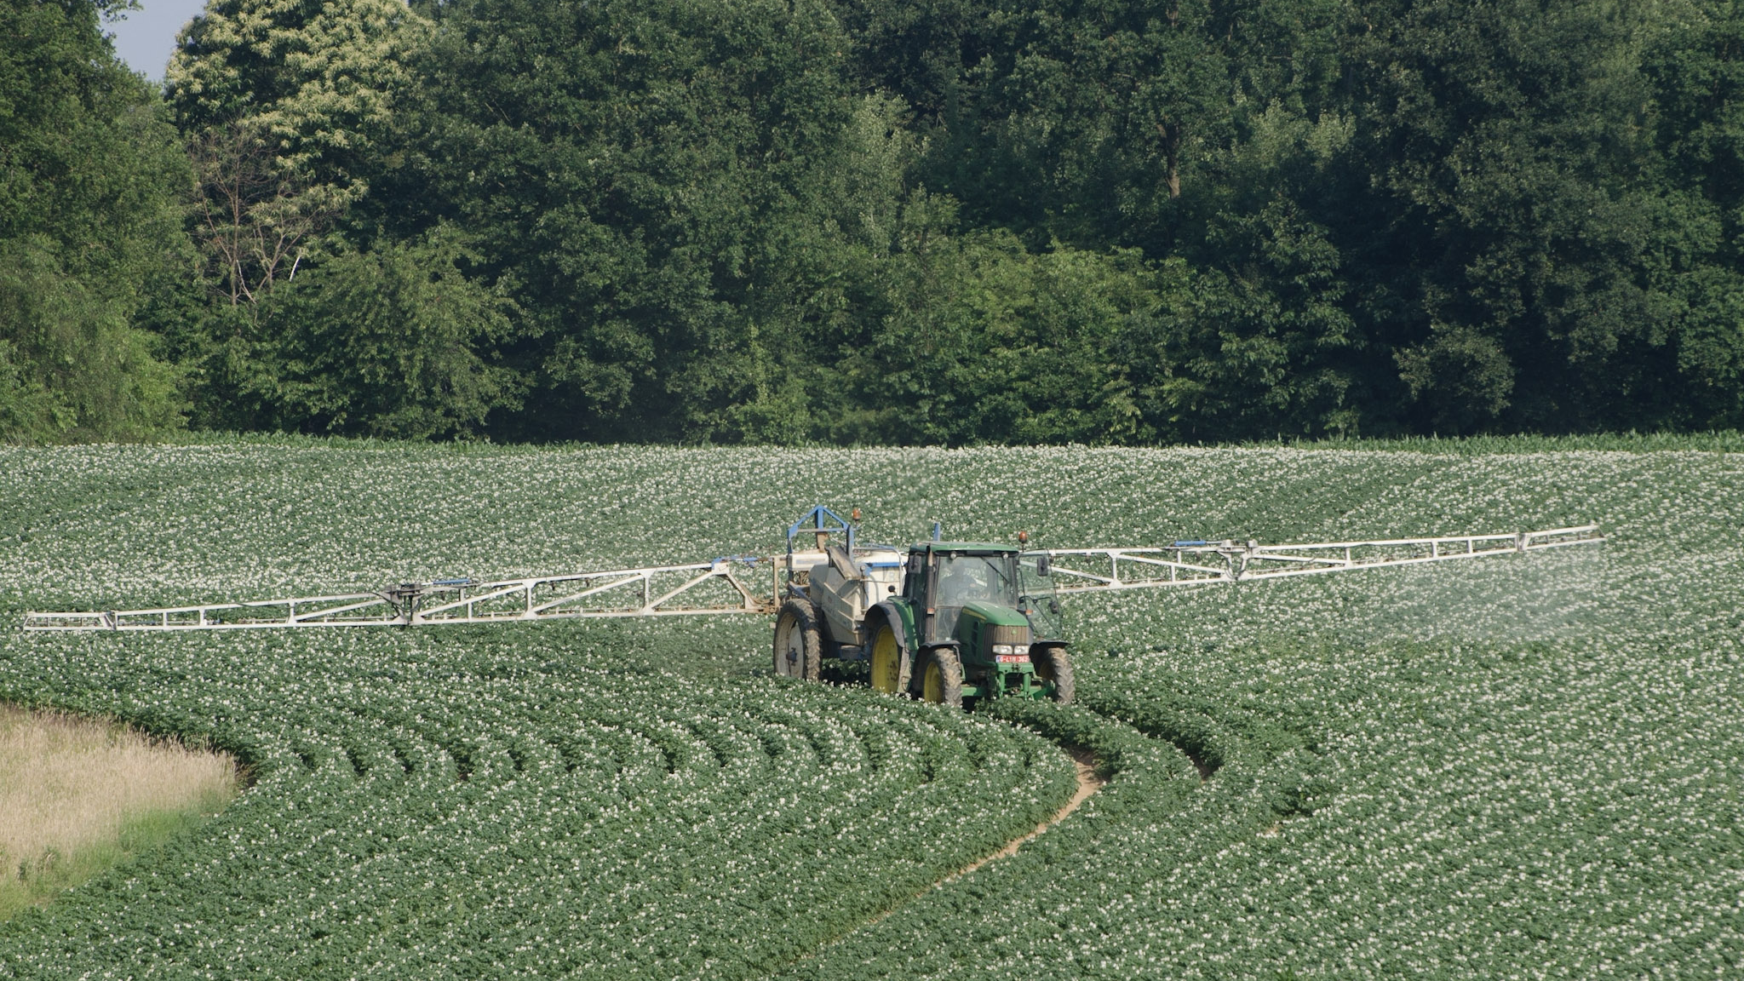

Slide 7
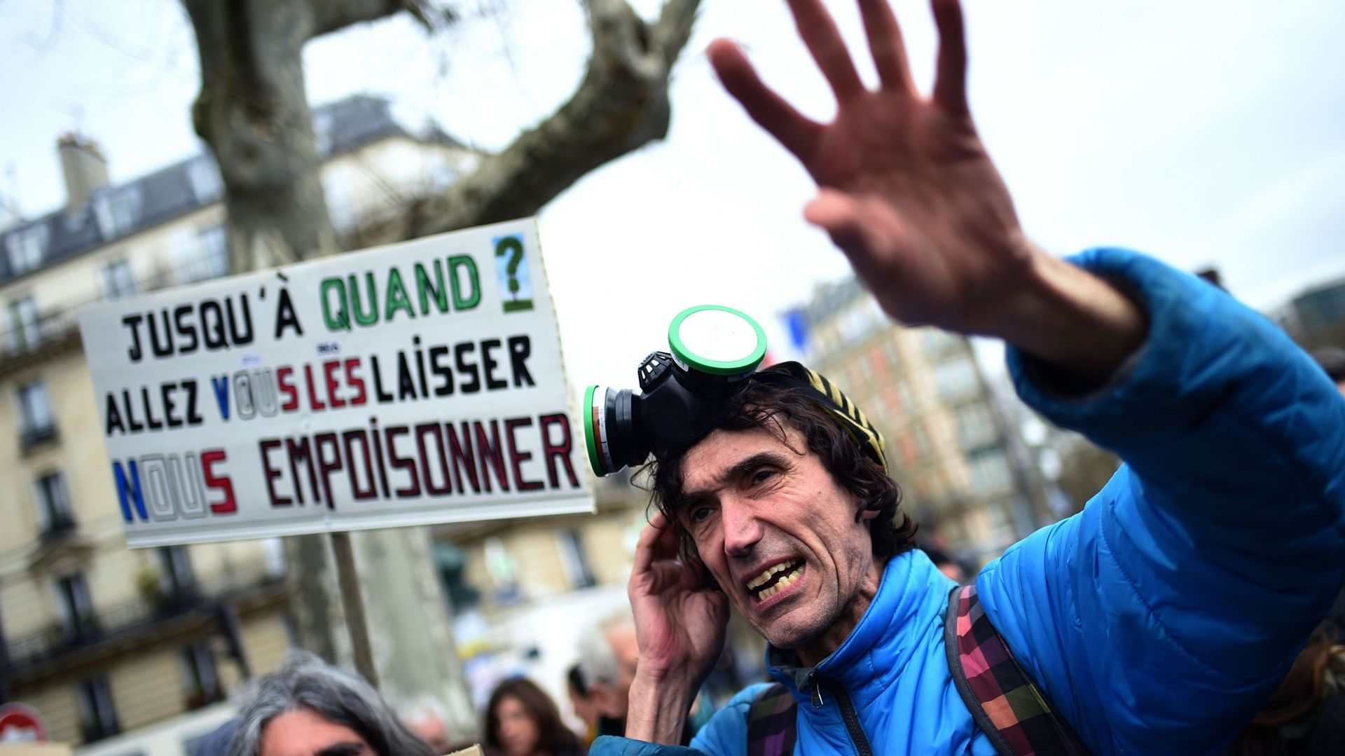
Notes:
https://fr.wikipedia.org/wiki/Voltuan

Slide 8

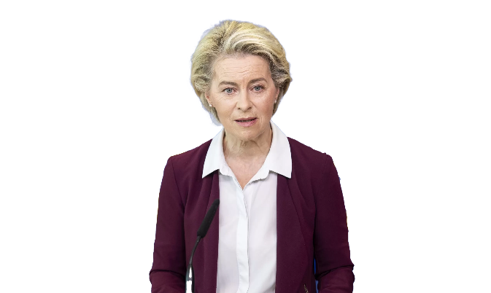

Slide 9
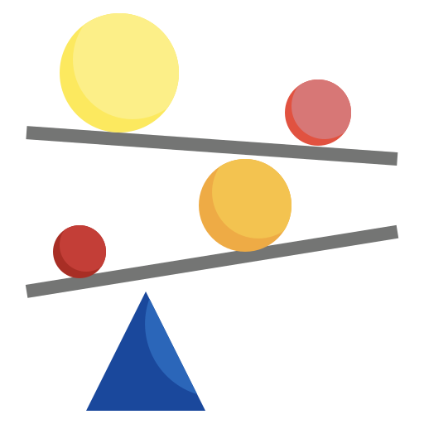

Slide 10
Règlement européen sur les pesticides
Règlement - mise sur le marché des pesticides
Directive - établissant un cadre d'action communautaire pour parvenir à une utilisation durable des pesticides.
Règlement - machines pour l'application des pesticides
Règlement - statistiques sur les pesticides.
Règlement - limites maximales de résidus de pesticides dans ou sur les denrées alimentaires
Règlement - enregistrement, évaluation et autorisation des substances chimiques (REACH)
2005
2006
2009

Slide 11

Externalités
Prix
Coût sociétaux
Côut privé
Optimum social
Externalités négatives
Équilibre du marché
Quantité
Mr. Pigou

Slide 12

Externalités

Slide 13
?
?
?
?
?
?
?
?
Coûts sociétaux?
?
?
?
?
?
?
?
?

Slide 14
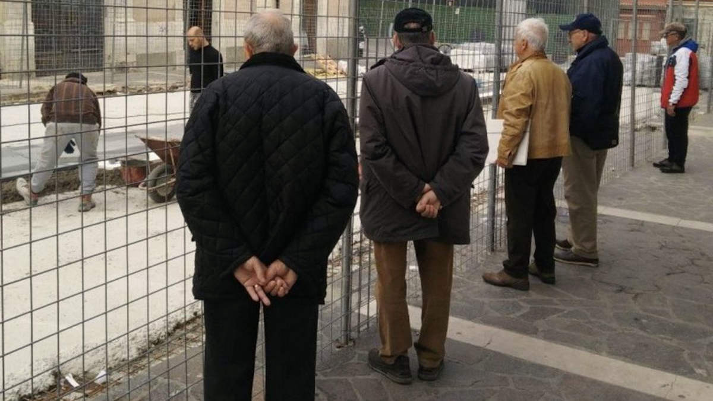
Les politiques
L’usage des pesticides
Les sociologues
Les agronomes
Les économistes

Slide 15

Stratégie:
Développer un indicateur permettant d'évaluer le lien de causalité entre l'action humaine et l'environnement et de le monétiser.
Exemple :
Effet de l'utilisation de pesticides sur la perte de biodiversité
Coûts de restauration des écosystèmes

Slide 16

  Un cadre méthodologique robuste et cohérent

Slide 17

  Un cadre méthodologique robuste et cohérent
  Qui est responsable de quoi ?

Slide 18
  Un cadre méthodologique robuste et cohérent
  Qui est responsable de quoi ?
  Qui paie déjà quoi ?

Slide 19
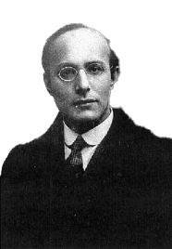
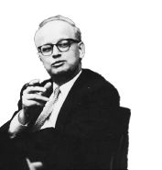
Stratégie:
Identifier les normes publiques associées à l'utilisation des pesticides et rendre compte des dépenses du budget public.
Exemple :
Effet de l'utilisation de pesticides sur la perte de biodiversité
Coûts d'élaboration et de mise en œuvre des plans d'action
en faveur de la biodiversité
Mr. Polanyi
Mr. Kapp

Slide 20
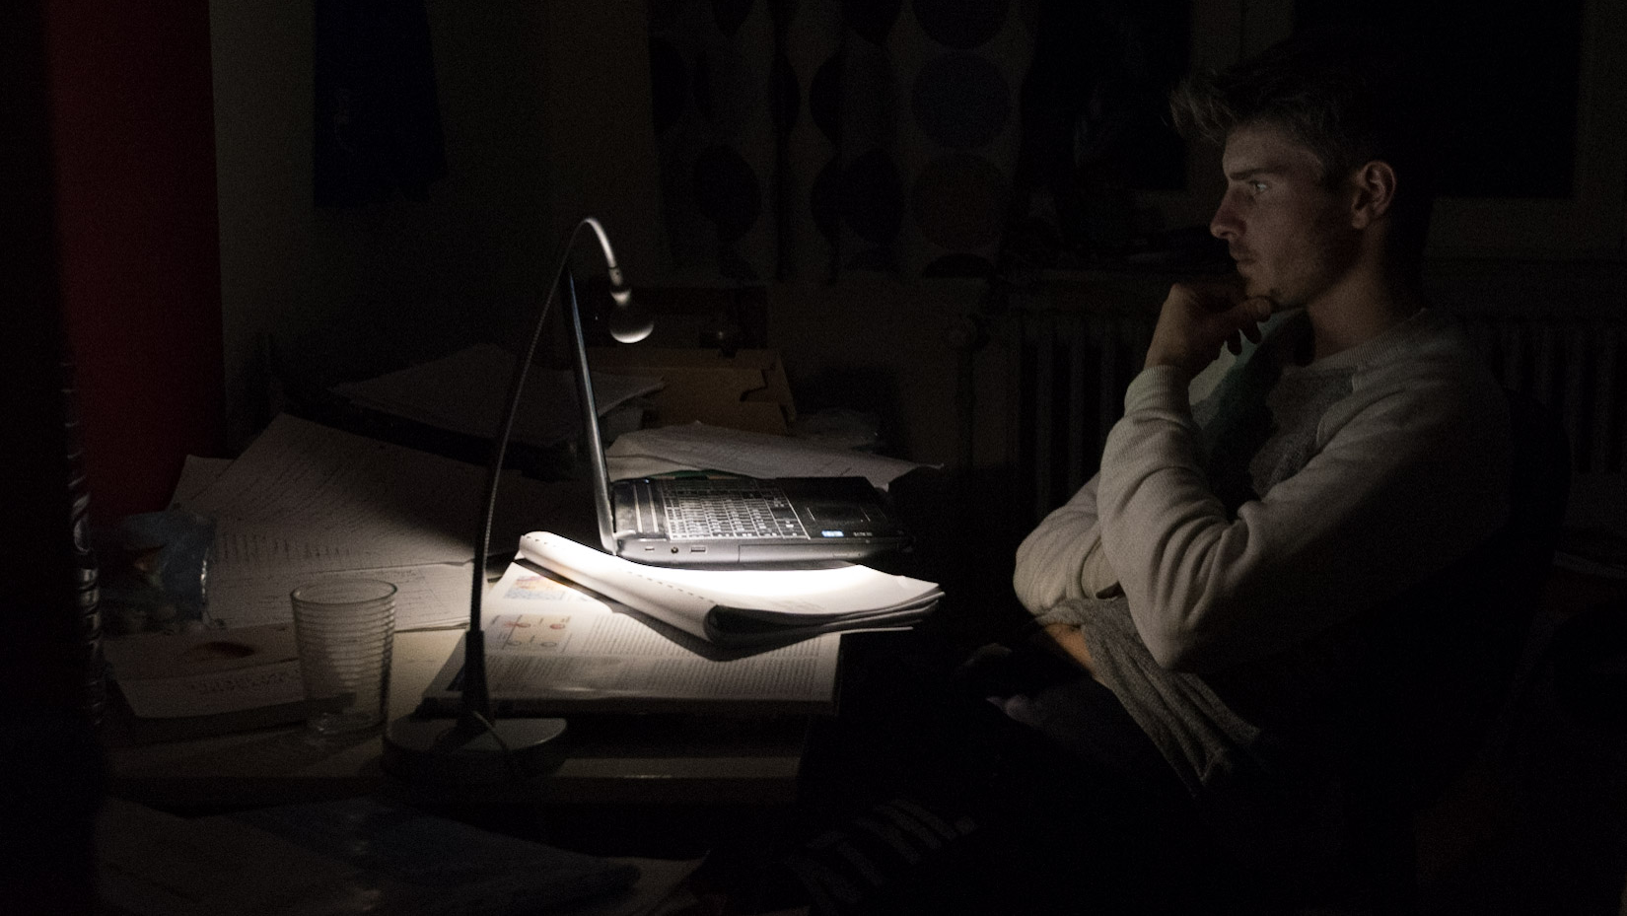

Slide 22
Coûts de la réglementation
Coûts environnementaux
Coûts de la
santé publique
Soutien financier public au secteur

Slide 23
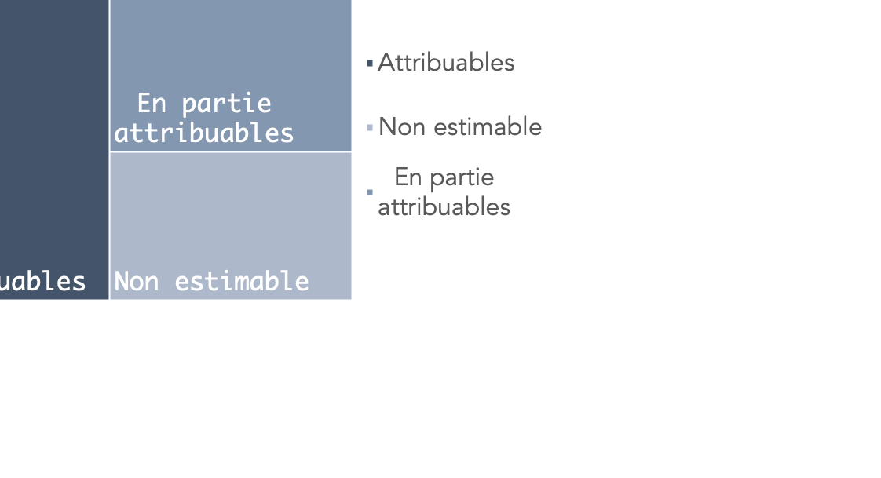
46%
31%
23%

Slide 24
46%
31%
372 Millions EUR
23%

Slide 25
8,205 Millions EUR
46%
31%
372 Millions EUR
23%

Slide 26
8,205 Millions EUR
46%
31%
?
372 Millions EUR
23%

Slide 27

8,205 Millions EUR
46%
31%
?
372 Millions EUR
23%

Slide 28
Coûts de
la réglementation
Coûts environnementaux
Coûts de la
santé publique
Soutien financier public au secteur

Slide 29
Budget public des autorités de régulation au prorata de l'activité française | 1,9m
Budget des plans d'action nationaux sur les pesticides | 30m
Budget de la recherche publique sur les risques sanitaires et environnementaux des pesticides | Non estimable

Slide 30
Coûts environnementaux
Coûts de la réglementation
Coûts de la
santé publique
Soutien financier public au secteur

Slide 31
Dépenses publiques pour le traitement de l'eau en raison de la présence de pesticides | 260m
Dépenses publiques liées à d'autres mesures palliatives de traitement de l'eau | Non attribuables
Dépenses publiques liées à la protection de la biodiversité | Non attribuables
Dépenses publiques liées aux émissions de gaz à effet de serre dues à la fabrication des pesticides utilisés en France | 31,5m
Dépenses publiques liées à l'incinération des déchets de pesticides | Non estimable
Coûts de la réglementation
Coûts de la
santé publique
Soutien financier public au secteur

Slide 32
Coûts de la réglementation
Coûts environnementaux
Coûts de la
santé publique
Soutien financier public au secteur

Slide 33
Dépenses publiques pour le traitement des maladies professionnelles causées par les pesticides | 48,5m
Dépenses publiques pour le traitement des maladies des consommateurs causées par les pesticides | Non attribuables
Coûts excédentaires générés par les intoxications des agriculteurs | Non estimable

Slide 34
Coûts de la réglementation
Coûts environnementaux
Coûts de la
santé publique
Soutien financier public au secteur

Slide 35
Subventions publiques aux fabricants de pesticides au prorata de l'activité française | 0,4m
Subventions publiques aux agriculteurs qui utilisent des pesticides | Non attribuables

Slide 36
Coûts de la réglementation
Coûts environnementaux
Coûts de la
santé publique
Soutien financier public au secteur

Slide 37
Coût sociétaux de l'utilisation des pesticides
Budget annuel du ministère français de l'agriculture et de l'alimentation

Slide 38
Prochaines étapes – Recherche
L'estimation des coûts sociétaux - Augmenter la disponibilité des données et l'inventaire des coûts sociaux liés aux pesticides
L'attribution des coûts sociétaux - Développer de nouveaux facteurs d'attribution

Slide 39
Prochaines étapes - Politiques publiques
Des informations précieuses pour (re)concevoir les dépenses budgétaires publiques
Indicateur de suivi de la mise en œuvre des politiques publiques
Évaluer les coûts sociaux des principaux piliers des systèmes de production agricole modernes
    Autres intrants agricoles
    Autre contexte régional

Slide 40

Merci de votre attention
Qui a financé cette étude ?

Slide 41

Les politiques
L’usage des pesticides
Les économistes

Slide 43
Discussion
  Qui est responsable de quoi ?
  Qui paie déjà quoi ?

Slide 44
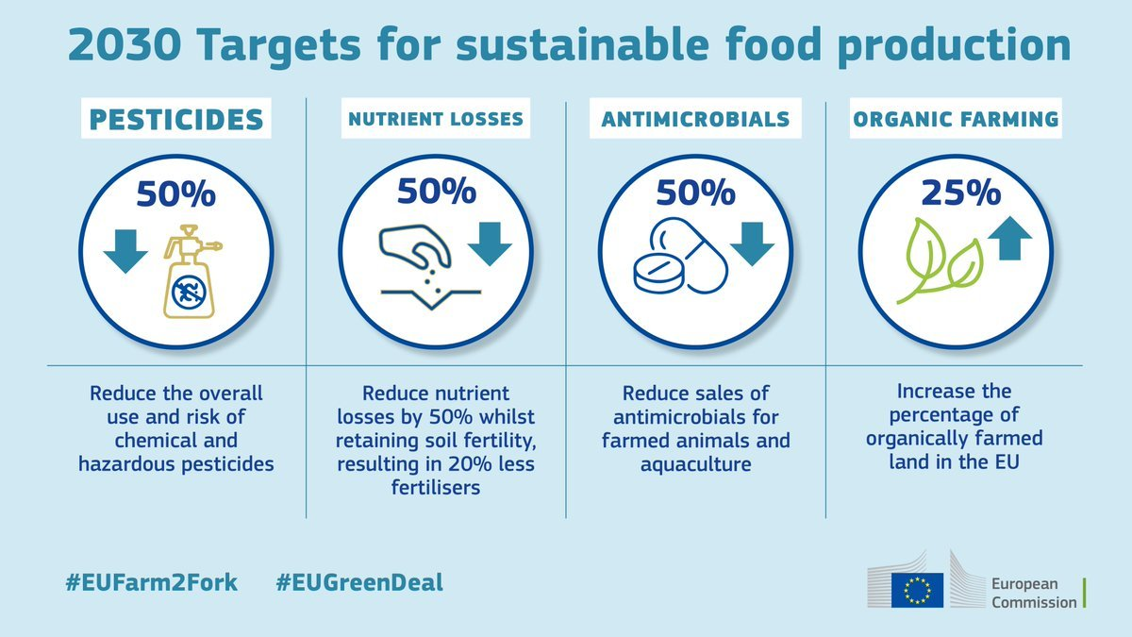

Slide 45

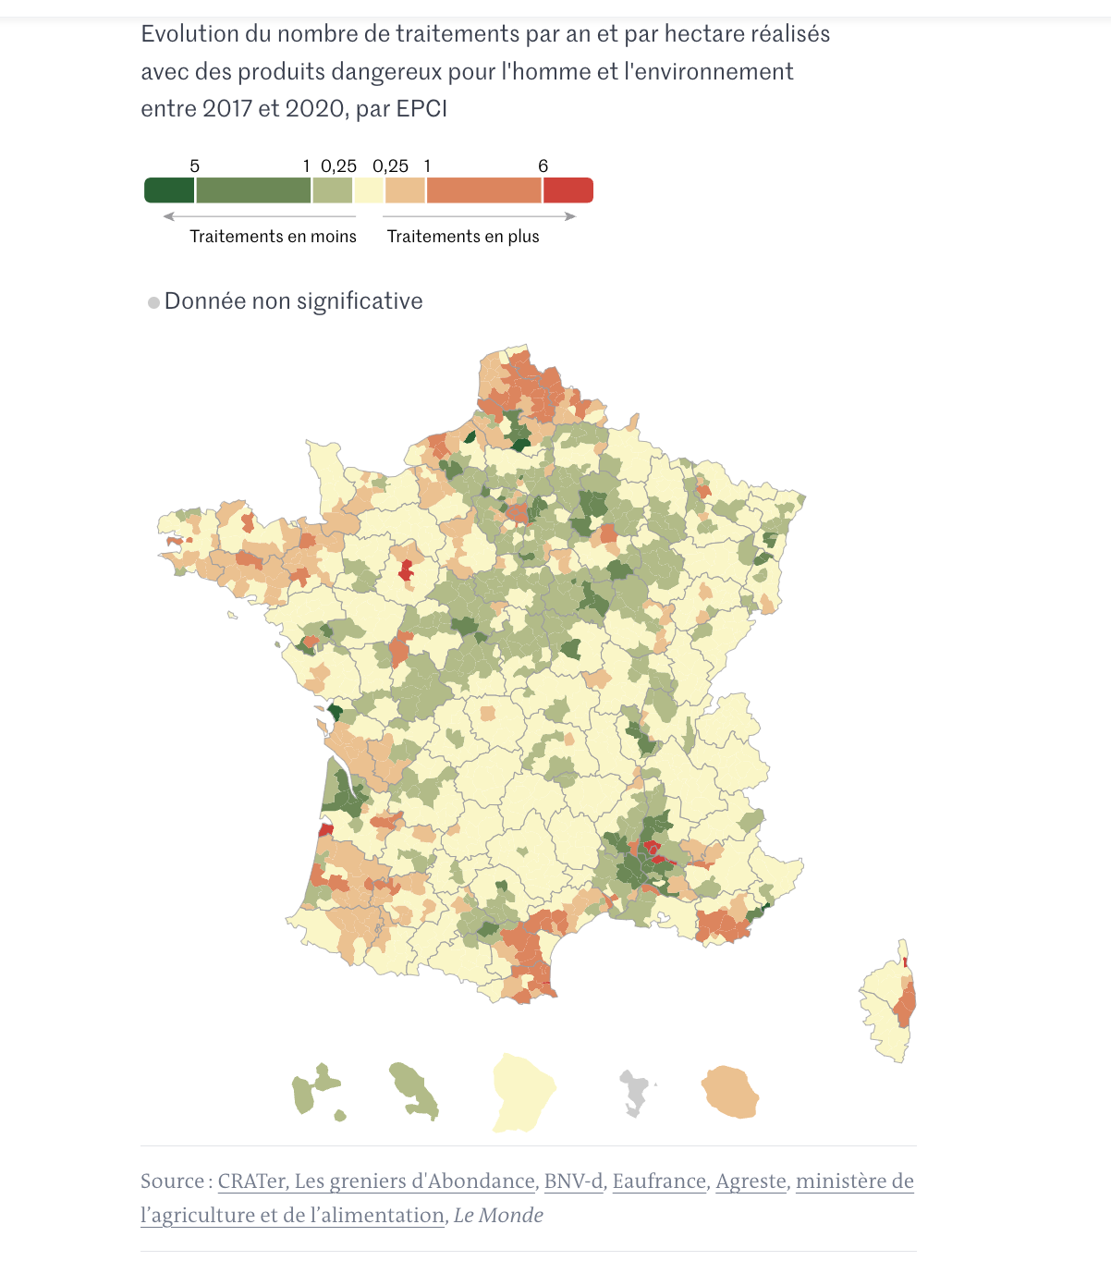
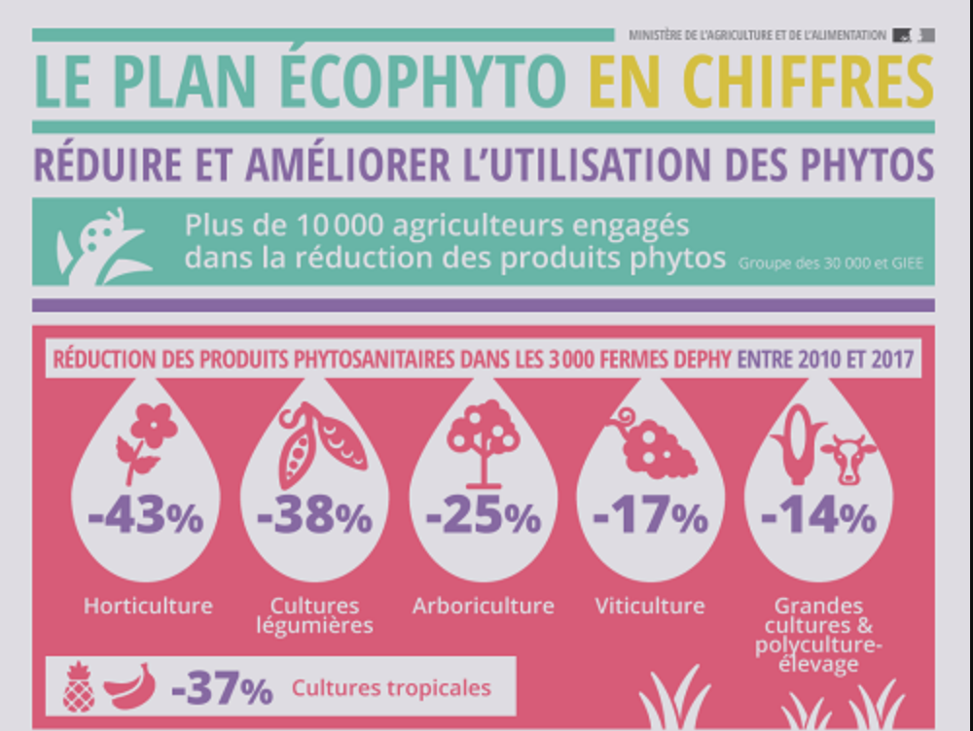

Slide 47
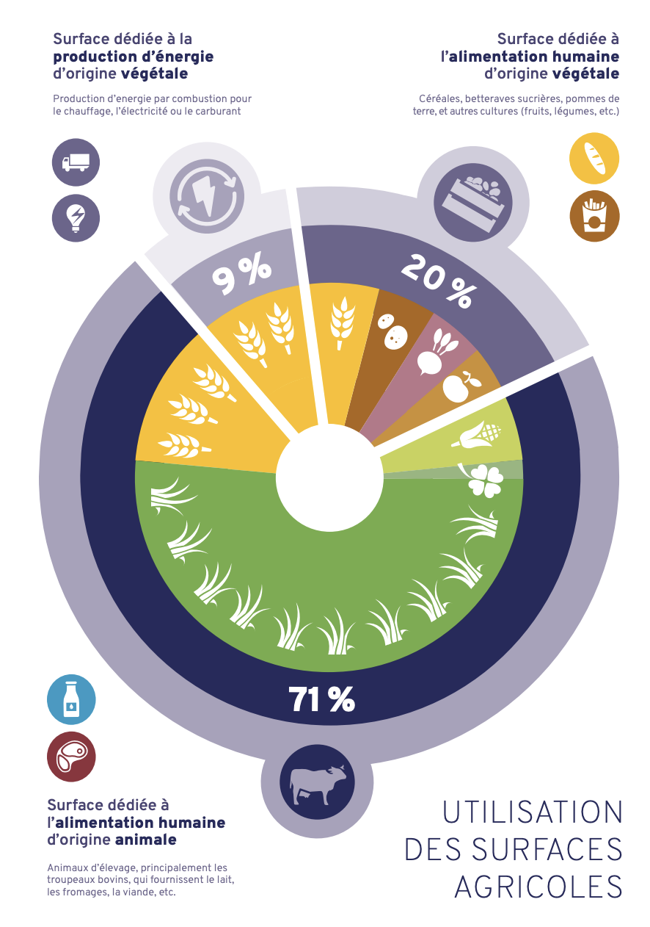
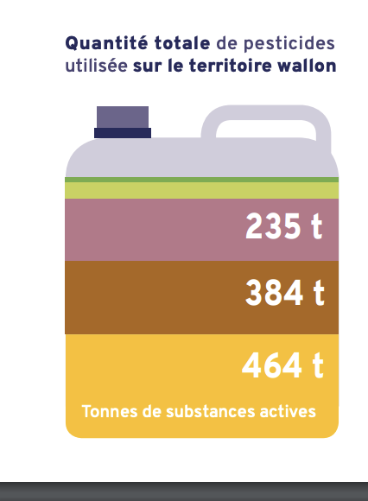
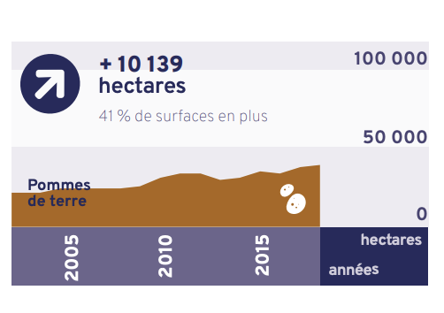

Slide 48
48

